Slide 1
بِسْمِ الله الرَّحمنِ الرَّحيم

Slide 2
عوامل موثردر کشاورزی چیست ؟
عوامل طبیعی وعوامل انسانی

Slide 3
عوامل طبیعی موثردرکشاورزی چیست؟
2- آب
1- خاک
3-آب و هوا

Slide 4
عوامل موثرانسا نی درکشاورزی چیست؟
2- سرمایه
1-نیروی کار
4- موادموردنیاز
3- ابزار ووسایل

Slide 5
محصولات کشاورزی
زراعت | باغداری

Slide 6
زراعت
غلات | حبوبات | جالیزی

Slide 7
غذای اصلی مردم کشورماچیست؟
گندم وبرنج

Slide 8
استان های تولیدکننده ی برنج رانام ببرید.
5- قزوین
6- اصفهان
7- فارس
8-سیستان بلوچستان
1- گلستان
2-مازندران
3-گیلان
4-خوزستان

Slide 9
بعدازغلات مهم ترین منبع غذایی حبوبات
ومحصولات جالیزی هستند.

Slide 10
کشت گلخانه ای چه فایده ای دارد؟
1- درمصرف آب صرفه جویی می شود.
2- هرمحصولی رادرهرفصلی می توان کاشت.

Slide 11
درگلخانه چه محصولاتی کشت می شود؟
2- انواع میوه ها
1- سبزی جات
3- محصولات جالیزی
5-قارچ خوراکی
4-گل های زینتی

Slide 12
باغداری
گرمسیر
سردسیر
1- هلو 2- زرد آلو | 1- خرما 2-پسته

Slide 13
مشخصات فردی
تهیه وتنظیم = حمید فرشاد
نام معلم مربوطه= آقای احسانی
کلاس ششم الف . دبستان پسرانه ی شاهد.

Slide 14
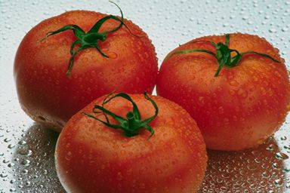
پايان

